Slide 1
保育所・学校における 感染症対策とサーベイランス
国立感染症研究所感染症疫学センター
平成29年度学校等欠席者・感染症情報システム研修会資料

Slide 2
保育所・学校における感染症対策のポイント 施設管理者の立場から
平素よりやること
本人・介助者の手洗い
ワクチン接種状況の確認
地域の感染症の流行状況の確認
園児・児童・生徒・スタッフの体調の変化に注意を払う
保護者と連携し症状で探知し医療機関受診につなげる
同居家族の体調の変化にも注意を促す
施設内の集団発生の早期探知：例）急速な増加傾向、例年同時期と比較して明らかに多い
感染症事例発生時の関係者への適時・適切な情報共有
感染経路遮断への有効な対策を打つ：必要時、保健所等からの支援
対策の効果のモニタリング
終息

Slide 3
“学校等欠席者・感染症情報システム”の特性
施設単位・地域単位の情報の両方を得ることができる
症状と医師の診断の両方が入力できることから、情報の迅速性と高い精度の両者をカバーすることができる
グラフ出力の容易さ、ウエブ上でのデータ管理などの特性から、関係者間の情報共有を促進することができる

Slide 4
質問：園児・学童にとって 重要な感染症にはどのようなものがありますか？

Slide 5
考慮すべきポイント
症例数が多い
重症となることがある
集団発生を起こしやすい

Slide 6
感染症発生動向調査のデータより

Slide 7
感染症発生動向調査とは
平成11年4月1日から施行された感染症の予防及び感染症の患者に対する医療に関する法律（「感染症法」）に基づき、国内の感染症に関する情報の収集および公表、発生状況および動向の把握を、医師・獣医師の届出に基づいて行っている
全数把握対象疾患（腸管出血性大腸菌感染症等85疾患）と、定点把握対象疾患（インフルエンザと小児科定点把握11疾患）等よりなる

Slide 8
インフルエンザの年齢層別報告症例数 2015年 全国（19歳までを集計）
インフルエンザ定点（小児科3000か所、内科2000か所）からの報告
1～3歳
感染症発生動向調査事業年報２０１５年 （平成２７年） 確定データhttps://www.niid.go.jp/niid/ja/allarticles/surveillance/2270-idwr/nenpou/6980-idwr-nenpo2015.html
Notes:
インフルエンザは、感染症発生動向調査においては、小児科3000か所、内科2000か所からの報告をうけます。今回は、2015年の全国データについて、公表されている数字を用いて、19歳までの症例を集計しました。横軸は報告症例数を示しています。年齢区分は、0歳児、１～３歳、４～６歳は1歳刻みで、小学校・中学校世代はひとくくり、それ以上としています。公表データの年齢区分の制限から、今回はこのような年齢層に分けました。

Slide 9
感染性胃腸炎の年齢層別報告症例数 2015年 全国（19歳までを集計）
感染性胃腸炎：小児科定点（全国3000か所）からの報告
15～19歳
0歳
1～3歳
４歳
５歳
６歳
7～14歳
感染症発生動向調査事業年報２０１５年 （平成２７年） 確定データhttps://www.niid.go.jp/niid/ja/allarticles/surveillance/2270-idwr/nenpou/6980-idwr-nenpo2015.html
Notes:
感染性胃腸炎は、小児科3000か所からの報告を受けます。感染性胃腸炎についても、19歳までの症例を集計しています。

Slide 10
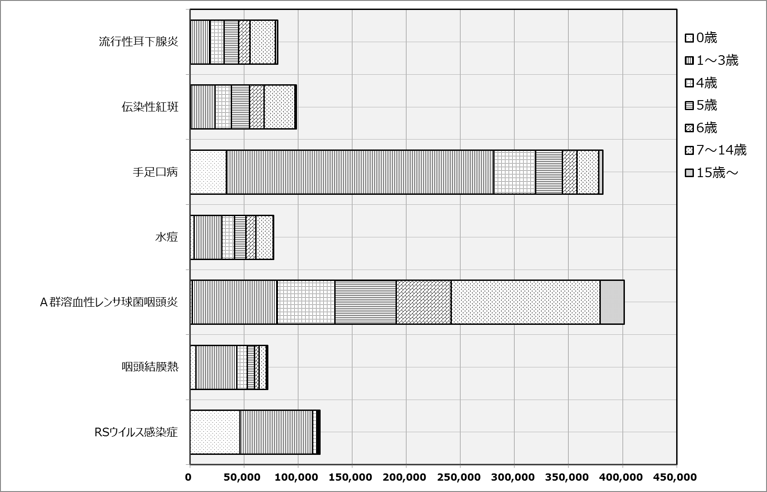
その他の小児科定点把握疾患の報告症例数,2015年,全国
小児科定点（全国3000か所）からの報告
1～
3歳
4歳
6歳
7～14歳
5歳
1～
3歳
6歳
7～14歳
5歳
4歳
0歳
1～3歳
4歳
5歳
6歳
7～14歳
1～
3歳
1～3歳
4歳
5歳
6歳
7～14歳
15歳～
1～3歳
0歳
1～3歳
単位：人
流行レベルは年ごと、地域ごとに差があることも多い→地域の最新情報をチェックする
感染症発生動向調査事業年報２０１５年 （平成２７年） 確定データhttps://www.niid.go.jp/niid/ja/allarticles/surveillance/2270-idwr/nenpou/6980-idwr-nenpo2015.html
Notes:
感染性胃腸炎以外の小児科定点把握疾患を一つの図に示します。疾患によって、症例の年齢層が異なることがわかります。このようなデータによって、自施設で注意すべき感染症について考えることができます。ただし、各疾患の流行レベルは、年ごと、地域ごとに差があることも多いですので、是非、地域の情報を各自治体が発出する最新の情報等をもとに、確認をしていただくことをお勧めします。

Slide 11
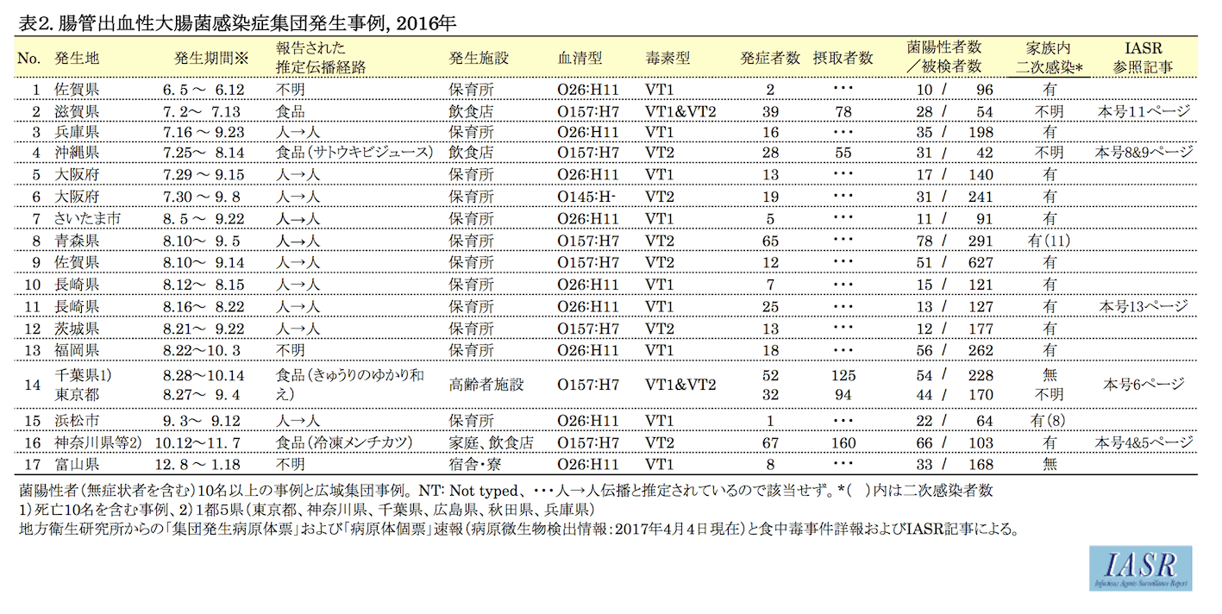
腸管出血性大腸菌感染症集団発生事例,2016年
複数の感染経路：食品媒介感染、動物からの感染、人ー人感染
集団発生：保育所において集団発生が多く報告されている
Notes:
腸管出血性大腸菌感染症は、全数把握対象疾患です。症例が10例以上の集団発生について、毎年まとめて、公表しています。スライドは2016年の状況です。発生地域、発生期間とともに、推定伝播経路が示されています。腸管出血性大腸菌感染症は、食品からの感染、動物からの感染に加え、少数の菌量で感染が成立することから、人ー人感染を起こしやすいことが知られています。特に、保育所において、人ー人感染の事例が多く報告されていることがわかります。また、家族内の二次感染の事例も発生しています。

Slide 12
”学校等欠席者・感染症情報システム”について

Slide 13
シナリオ別の システムの具体的な利用法
症状で事例を探知
医師の診断で事例を探知
例：感染性胃腸炎
探知のきっかけ：クラスにおける嘔吐・下痢の集積
対応：健康観察の強化とシステムを使ったモニタリング、施設と保健所等との連携
例：麻しん、腸管出血性大腸菌感染症 等
探知のきっかけ：医師の診断と保護者等を通じた施設への連絡
対応：類似の症状をもつ、もしくは同一診断がなされた園児・学童・生徒・スタッフの有無についてのシステム上での確認と入力、必要時施設と保健所等との連携
Notes:
疾患の特性によって、当システムの有用性が異なります。
具体的には、症状からの事例の探知が有用であるものと、医師の診断がなければ事例の探知につながりにくいもの２つに分けて説明をします。
症状からの事例の探知が有用なものの代表格は、冬季に大流行を起こしやすい感染性胃腸炎です。特に冬季においては、例えば、クラスにおける嘔吐・下痢の集積を探知したのを受けて、感染性胃腸炎を想定して対応を強化することは、その診断の的中率の高さから妥当性が高いと考えます。
一方、医師の診断がなければ事例を探知しにくい疾患として、麻しんと腸管出血性大腸菌感染症を例にあげます。ともに、発生頻度的には比較的、稀な疾患であり、また、他の似たような症状を呈する疾患との鑑別は、検査室診断を含めた医師の診断によるしかありません。両疾患ともに、感染力も高く、重症となる症例も多いことから、できるだけ早期に診断をつけてもらい、適切な治療につなげること、また、感染伝播対策をとることが肝心です。一旦診断がつけば、類似の症状をもつものが周囲にいないかどうか、という観点で、症状から、また、当然のことながら、医師に診断された症例をモニタしていくために、当システムを利用することは合理的であると考えます。

Slide 14
症状 ＶＳ 医師の診断
区分（システム上の表記） | 症状（“欠席者の症状”） | 医師の診断（保育所用は“疾患名” 、学校用は“出席停止”）
情報収集についての迅速性 | 迅速（保護者から施設への第一報で探知できる） | 受診→診断→施設への保護者からの連絡まで時間が必要
情報の質 | システムの項目に従って定型的な聞き取りをすることを習慣づけすることで情報の質が揃う | 医師の診断は情報の精度が高い（診断書等での確認）→対策立案に直結
症例数のカウント方法 | 同一症状について欠席している期間をすべてチェック～日々の疾病の影響を評価することができる | 欠席の全期間と、欠席初日のカウントのどちらも利用できる→異なった目的での使用ができる
グラフ出力におけるシステム上の表記 | ”症状別推移グラフ” | 欠席の全期間の情報：“出席停止推移グラフ”もしくは”症状別推移グラフ”（学校）、“症状別推移グラフ”（保育所） 欠席初日の情報：“累積罹患率”もしくは“流行曲線”
それぞれが別の意味をもつ情報である→どちらも重要！
Notes:
「症状」か「医師の診断」か、という観点は、当システムを利用する上でとても大事なポイントです。症状のあるもの（園児・児童・生徒など）それぞれについては、これらのどちらかの「箱」に情報をいれますが、両方に情報をいれることはしません。性質の異なる情報として、分けて取り扱っていることを、まずよくご理解ください。
システム上において「欠席者の症状」と表記されるものは、医師の診断がついていない欠席者となります。保護者の第一報で探知できることから、施設管理者の立場からは、情報収集における迅速性が高いのがその特徴です。一方、欠席者のうちで、医師の診断がついたものは、医療機関の受診、診断、施設への連絡のステップを踏むことから、時間がかかります。
情報の質については、症状での情報収集については、システムの項目に従って定型的な聞き取りを習慣づけることで、情報の質がそろいます。医師の診断による情報は、当然ながらその情報の精度は高いのですが、病名を正しく伝えていただくために、診断書や、メモ等によって情報をいただくことが大事です。医師の診断については、対策立案に直結する情報となります。
症例数のカウント方法については、症状によるものは、同一症状について欠席している期間をすべてチェックすることをお願いしており、これによって日々の疾病の影響を評価することができます。一方、医師の診断による情報については、欠席の全期間の情報と、欠席初日の情報のどちらも利用でいるようになっており異なった目的で利用することができます。
グラフ等の出力におけるシステム上の表記はスライドに示すとおりです。

Slide 15
欠席の全期間と欠席初日の違い
A~Jの10名のクラスを設定
土日も園児を受け入れている
2月1日～12日の期間のインフルエンザによる欠席状況を以下に示す
（欠席初日は灰色）
インフルエンザによる日々の欠席者数は？
欠席初日だけを日々でカウントすると？
Notes:
欠席の全期間と、欠席初日の情報の取り扱いの区別は、システムを利用する上で、とても大事なことですので、このスライドで例を示して説明します。Ａ～Ｊの10名が所属する保育園のクラスを設定します。スライドに示す期間のインフルエンザによる欠席状況をスライドに示します。欠席の初日は灰色に塗っています。
クリック：インフルエンザによる日々の欠席者数は、スライドに示すとおり、すべての欠席者数を日々カウントしたものとなります。
クリック：欠席初日の数は、灰色で塗ったセルだけを数えることになり、スライドに示したとおりです。

Slide 16
日々の欠席者数の集計
延べ欠席者数での表記：日々の状況をとりいそぎ把握するのに向いている。ただし、症例の入れ替わりが考慮されない。
通常のシステム上の画面で得られるのは、この延べ欠席者数のグラフ
欠席初日のみの集計
新規の症例のカウント：対象期間中に発病した人の数を原則一人１回のみカウント
システム上では、医師の診断について、出席停止日（もしくは欠席初日）をカウントし、流行曲線と罹患率（都道府県別、市町村別、施設別）を算出している。在籍者数を分母に％表示。
Notes:
同じ例をグラフ形式でまとめます。上段は、日々の欠席者数を表示したものとなります。この方法は、日々の状況をとりいそぎ把握するのには向いています。ただし、症例の入れ替わりは考慮されません。通常のシステム上の画面で得られるのはこのグラフとなります。
下段は、流行曲線の形式で表記したものとなり、欠席初日の情報のみを考慮しています。システム上では、在籍者数を分母に、％表示となっています。

Slide 17
保育所・学校と 行政との連携
イラスト：©いらすとや

Slide 18
集団発生対応（保育所を例とする）
注）自治体により集団発生の報告対応体制が異なる
園医
情報共有
相談
助言
集団発生報告
保育所
確認・対応支援・経過観察
集団発生報告
情報提供
保育主管課
支援
情報共有
保育所の活動
保健所・園医等の活動
保護者

Slide 19
学校等欠席者・感染症情報システムを導入すると・・
園医
情報共有（より精度の高い情報共有が迅速に）
助言
入力
システム
保育所
出力
確認・対応支援・経過観察
集団発生の探知
データに基づく
情報提供
支援
保育主管課
情報共有（より精度の高い情報共有が迅速に）
保育所の活動
保健所・園医等の活動
システムによる支援
保護者

Slide 20
システム導入の利点：施設管理者の立場から
システムに入力するだけで、施設内の感染症の発生状況を保健所や園医・校医に伝えることができる
システム入力のため改めて聞き取りを行うことにより情報の精度が一定に保たれる
関係者の情報共有の簡便さ

Slide 21
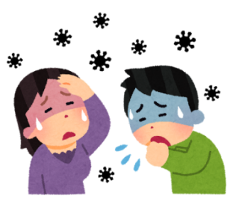
地域情報の利用
システムへの入力データに基づく地域の感染症流行状況の把握
その他の情報源からの情報
（感染症発生動向調査等）
職員への周知
保健所等による地域の流行状況の評価
保育所・学校
お知らせ
地域としての感染症対策の強化
施設内での流行への備え
保護者と施設の間で感染症対策についての協調関係を築く
保健だより等を通した
コミュニケーション
学童・生徒・園児の健康を守る

Slide 22
まとめると
日本学校保健会は、学校、保育所を一体として、学校等欠席者･感染症情報システムを提供・運用している。これにより、施設内、および地域における感染対策に貢献している。
校医
学校
教育委員会
保健所
園医
保育所
保育主管課

Slide 23
スライドの公開にあたり （国立感染症研究所感染症疫学センター）
自治体等における研修会の利便性を高めるため、平成２９年度学校等欠席者・感染症情報システム研修会で使用した資料を、パワーポイント形式で公表することにしました。一部のスライドについては、「ノート」部分にその説明記載していますので、御参考にされてください。
内容を改変される際は、利用者の責任において、実施していただきますようお願いいたします。
特に、スライド番号17~21については、各自治体の集団発生対応の現状に合わせて、適宜修正してください。

